Slide 1

„Programos eTwinning erdvės - sėkmingai projektinei veiklai“
Laima Vidauskienė
Jonavos Justino Vareikio progimnazijos anglų kalbos mokytoja metodininkė eTwinning programos ambasadorė Kauno/Klaipėdos regionuose

Slide 2
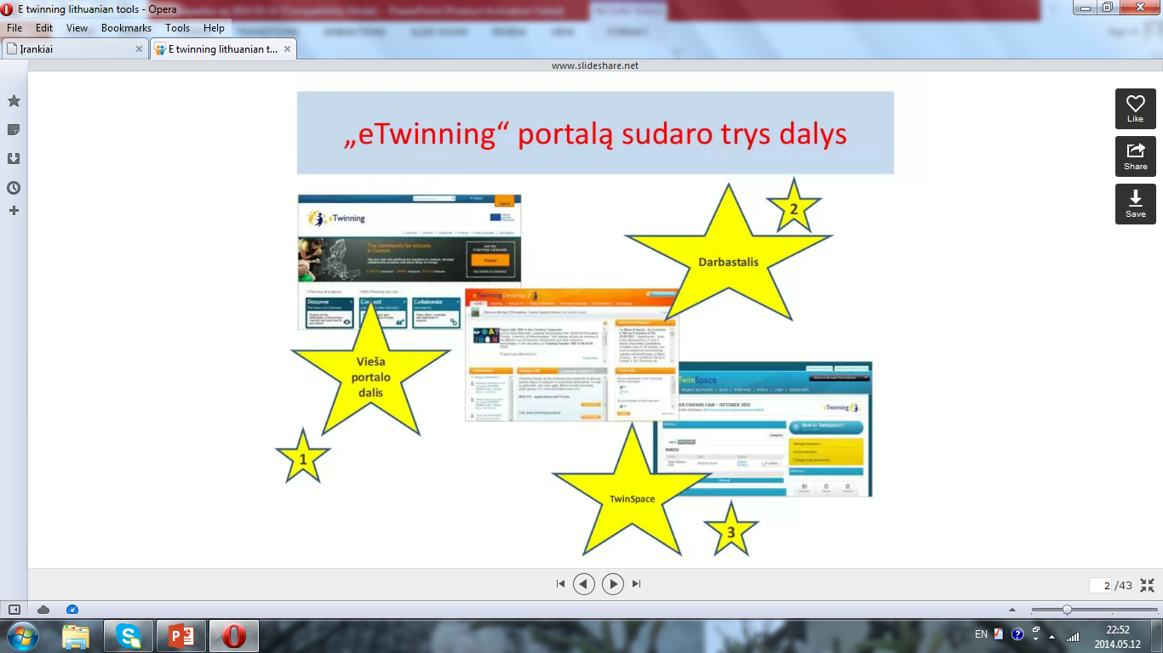
eTwinning portalą sudaro 3 dalys

Slide 3
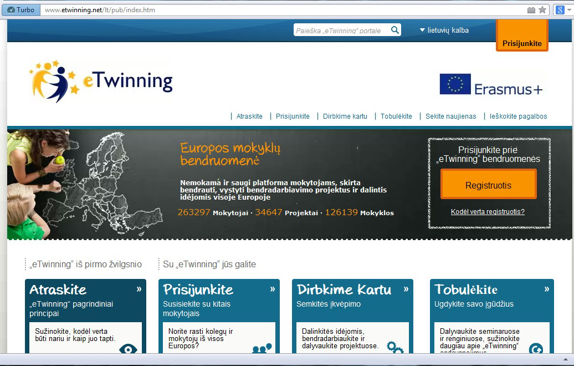
www.etwinning.net

Slide 4
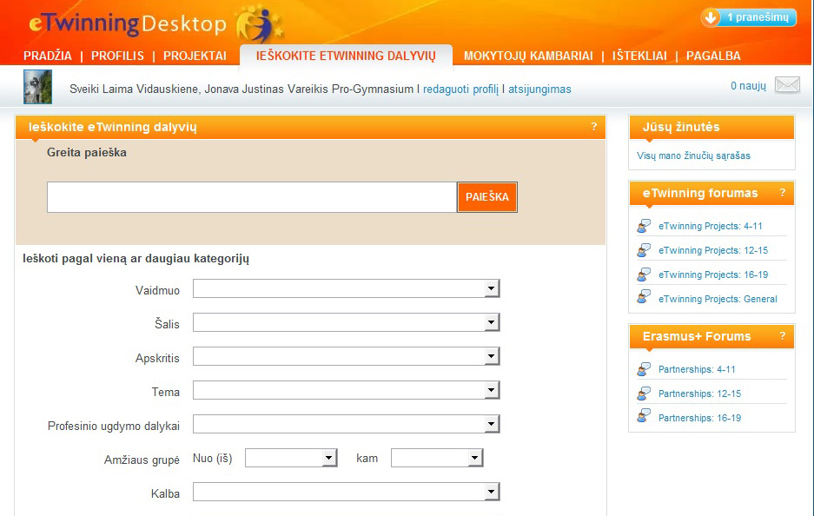
Partnerių paieška
Jei žinome asmens vardą/pavardę - pradedame nuo
“Greita paieška”

Slide 5
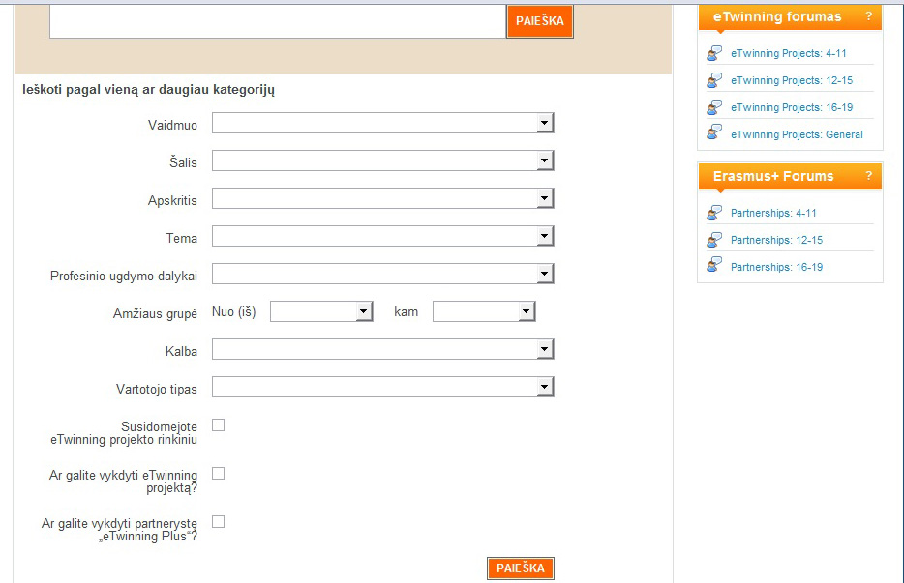
Ieškoti galite pagal bet kurią kategoriją ar keletą iš jų

Slide 6
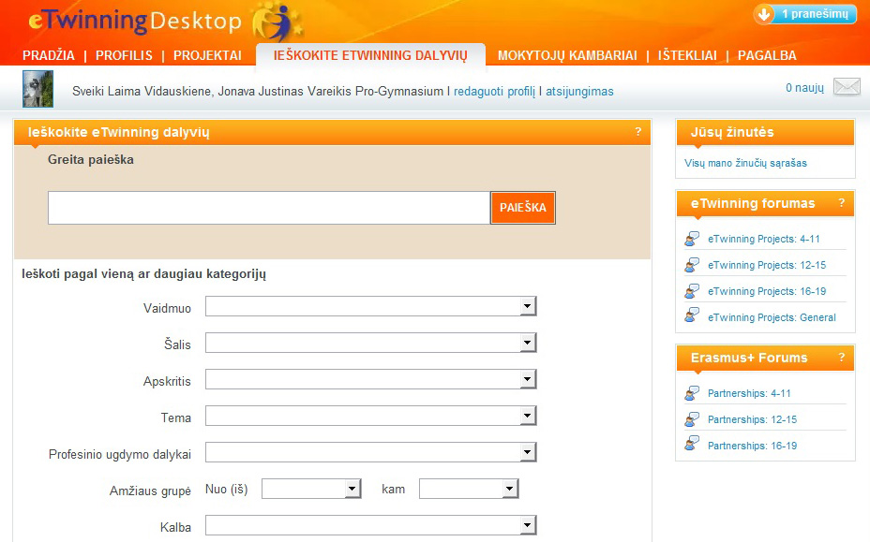
Partnerių paieška forumuose

Slide 7
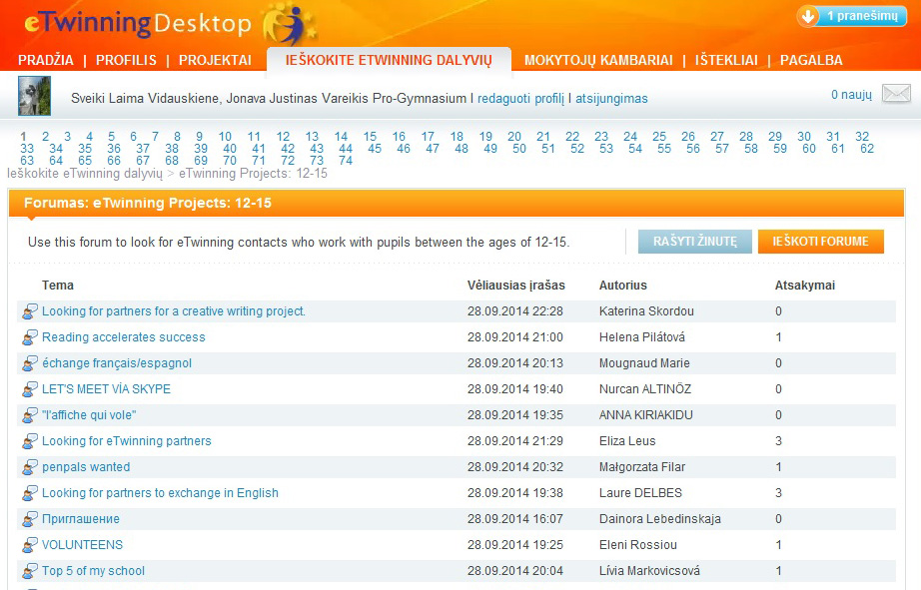
Galite parašyti naują žinutę
arba skaityti esamas

Slide 8
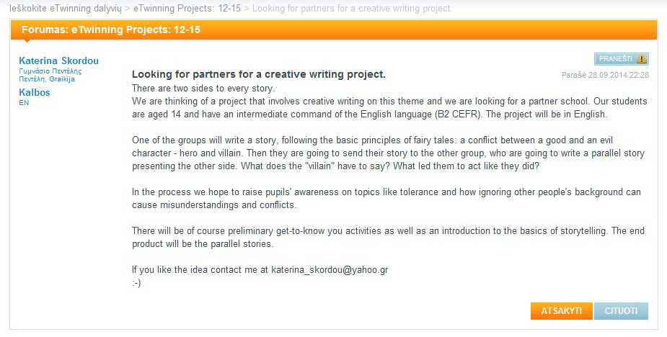
Skaitykite žinutes ir išsirinkite jums
tinkamiausią projektą...

Slide 9
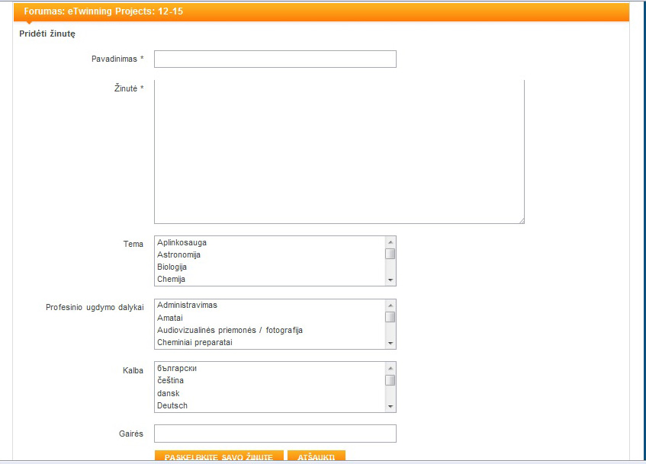
... siųskite pasiūlymą bendradarbiauti

Slide 10
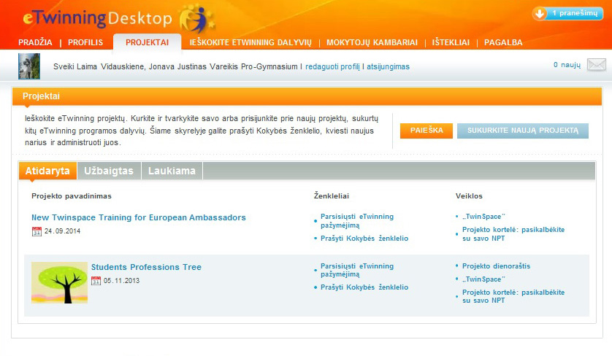
Projektai
Čia pradėsime
kurti naują
projektą
Pateikiamas vykdomų projektų sąrašas bei veiksmai jiems tvarkyti / keisti.

Slide 11
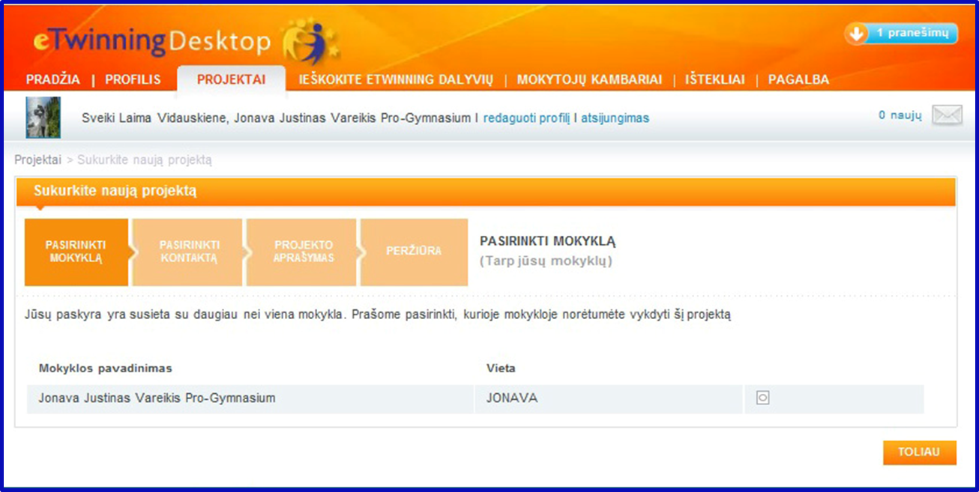
Kuriame naują projektą
3 žingsniai:
1) pasirinkti kontaktą
2) projekto aprašymas
3) peržiūra

Slide 12
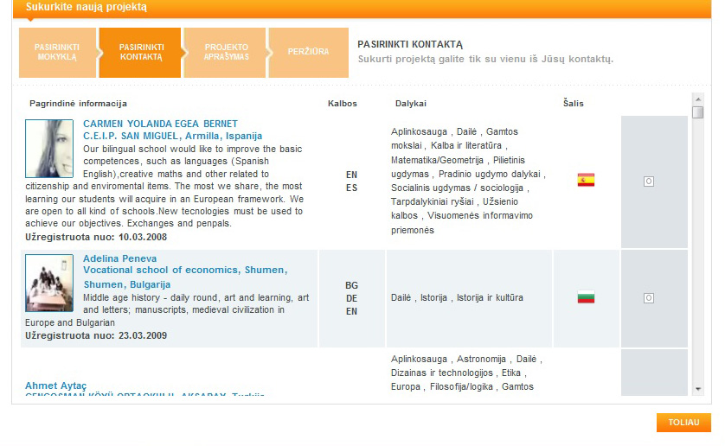
1- as žingsnis – PASIRINKTI KONTAKTĄ
Sukurti projektą galite tik su vienu iš Jūsų kontaktų!

Slide 13
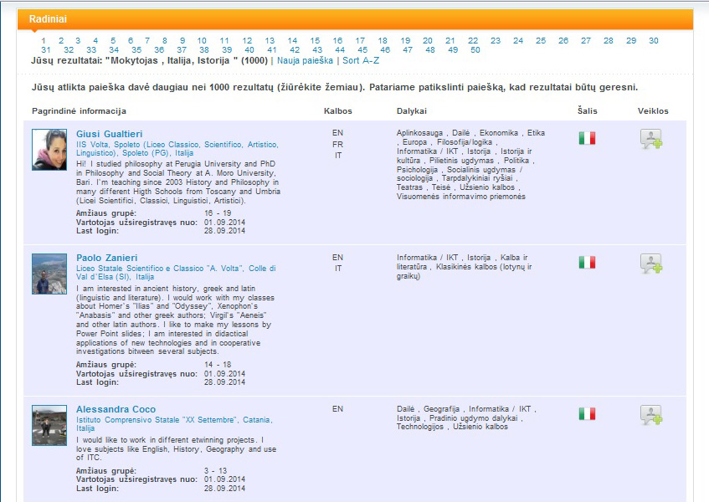
Kontaktai
Išsirinkite
norimą dalyvį
ir spauskite +

Slide 14
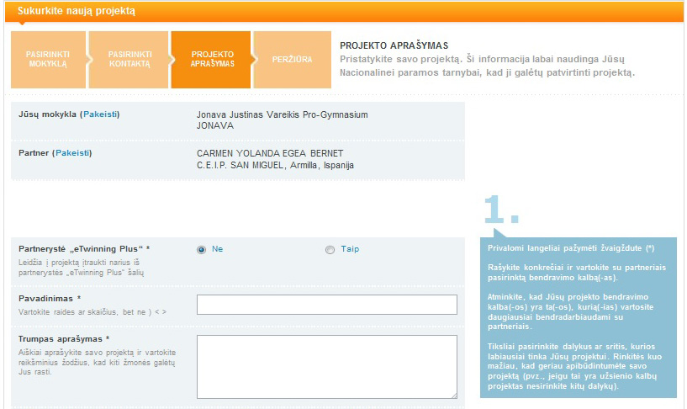
2 - as žingsnis – PROJEKTO APRAŠYMAS

Slide 15
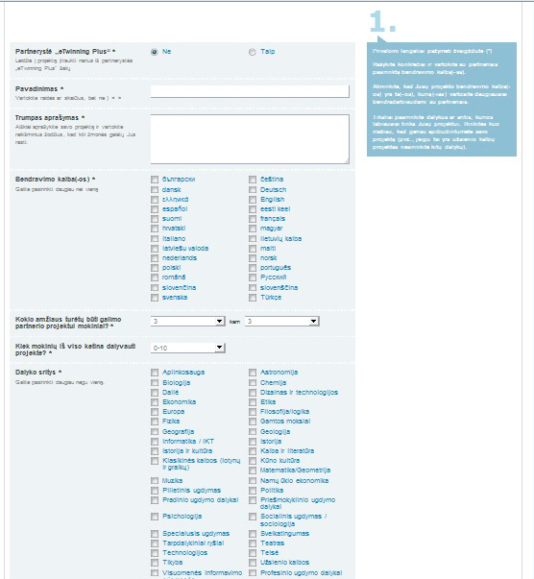
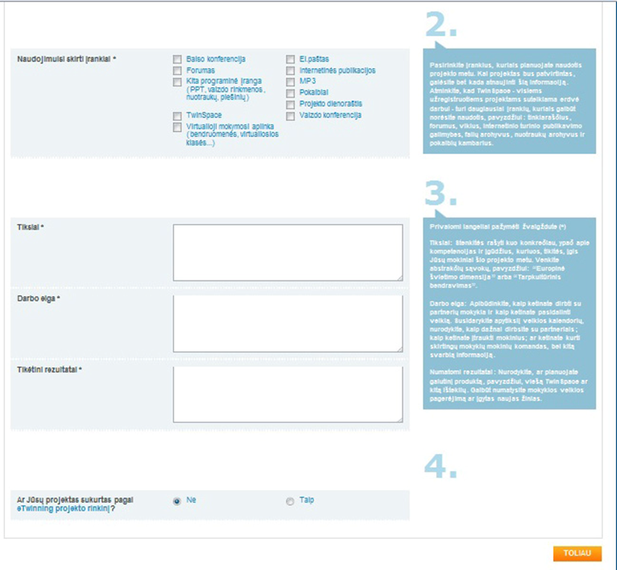

Slide 16
3 - ias žingsnis - PERŽIŪRA

Slide 17

Sėkmės jūsų projektinėje veikloje!
Ačiū už dėmesį.

